Slide 1

KHỞI ĐỘNG
Tác phẩm văn học thường đề cập những vấn đề cuộc sống mà mọi người quan tâm. Em hãy cho biết vấn đề mà em quan tâm được gợi ra từ một tác phẩm văn học mà em đã đọc hoặc đã học.

Slide 2


TIẾT…..NÓI VÀ NGHE
THẢO LUẬN VỀ MỘT VẤN ĐỀ ĐÁNG QUAN TÂM TRONG ĐỜI SỐNG
PHÙ HỢP VỚI LỨA TUỔI (ĐƯỢC GỢI RA TỪ TÁC PHẨM VĂN HỌC)

Slide 3


TRƯỚC KHI NÓI
1. Xác định mục đích nói và người nghe.
- Làm cho những người tham gia thảo luận hiểu vấn đề một cách đầy đủ, sâu sắc.
- Có giải pháp phù hợp để giải quyết vấn đề.
- Các thành viên thảo luận thấu hiểu lẫn nhau.
2. Những yêu cầu cần thực hiện khi tham gia thảo luận
- Chọn đề tài thảo luận (vẻ đẹp của tình yêu; danh dự và bổn phận của mỗi người; cách ứng xử của con người trước những tai hoạ, mất mát, nghịch cảnh;...).
- Phân công người chủ trì, thư kí buổi thảo luận
- Chuẩn bị nội dung thảo luận.
3. Tập luyện nói:
- Tập nói một mình.
- Tập nói trước nhóm, người thân.

Slide 4










TRÌNH BÀY BÀI NÓI
* Yêu cầu nói:
- Đi vào trọng tâm của vấn đề.
- Bao quát, tổng hợp được vấn đề (đối với người chủ trì).
- Ghi chép trung thực (đối với thư kí).
- Nêu được ý kiến riêng.
- Khi nói cần kết hợp với cử chỉ phù hợp.

Slide 5

PHIẾU ĐÁNH GIÁ
Các phương diện đánh giá | Nội dung đánh giá | Đạt | Không đạt
Ý nghĩa của vấn đề thảo luận | Ý kiến độc đáo, tập trung vào trọng tâm vấn đề
 | Lí lẽ sắc bén, bằng chứng thuyết phục
Mức độ giải quyết vấn đề | Các giải pháp thiết thực, khả thi
Hình thức trình bày | Ngôn ngữ nói rõ ràng, ngôn ngữ cơ thể phù hợp, sinh động
 | Các phương tiện hỗ trợ được sử dụng hiệu quả
Cách thức tổ chức | Người chủ trì điều hành hiệu quả
 | Không khí buổi thảo luận cởi mở, thân thiện

Slide 6
VẬN DỤNG
Tạo một video clip ngắn (từ 5 - 7 phút) phỏng vấn một vài người bạn của em để thu thập thêm những ý kiến khác nhau về một vấn đề trong đời sống mà em quan tâm.

Slide 7



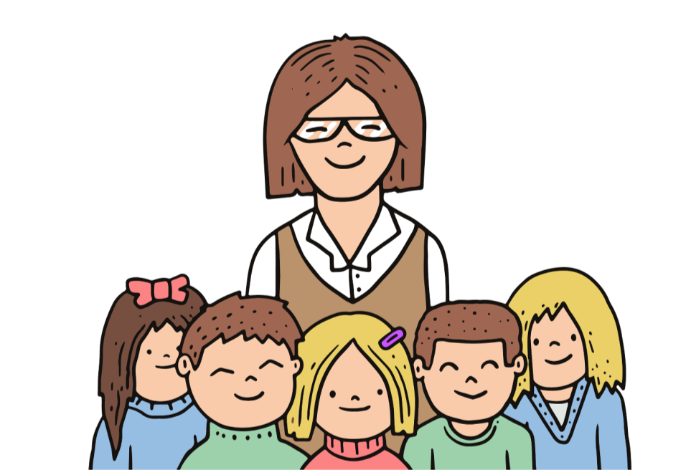
DẶN DÒ
- Hoàn thành nội dung thảo luận
- Hướng dẫn tự học: Củng cố, mở rộng; Thực hành đọc văn bản: Âm mưu và tình yêu.

Slide 8


HƯỚNG DẪN TỰ CỦNG CỐ, MỞ RỘNG:
1. Bài tập 1
Nêu đúng những nội dung phù hợp cho hai VB Rô-mê-ô và Giu-li-ét và Lơ Xít vào bảng.
2. Bài tập 2
Tìm đúng vở kịch thuộc thể loại bi kịch và trả lời các câu hỏi.
3. Bài tập 3
HS cần hiểu đúng và giải thích được câu đã cho: Nhân vật bi kịch, đứng từ một góc nhìn nào đó, sẽ là những người gây ra tội lỗi (ví dụ Rô-mê-ô giết người, Rô-đri-gơ thách đấu và giết cha của người yêu). Nhưng từ phía khác, ta lại thấy nhân vật bi kịch là những người cao thượng, hành động của họ đem lại những cảm xúc mạnh mẽ, hướng đến những điều tốt đẹp. Cả Rô-mê-ô và Rô-đri-gơ đều là những con người có tình cảm mãnh liệt, biết hành động để bảo vệ tình yêu cao đẹp hoặc bảo vệ danh dự. Trước những lựa chọn của cuộc đời, họ không bao giờ là kẻ yếu hèn, dối trá, bạc nhược. Họ dám đương đầu với những thử thách, cho dù phải trả giá bằng tính mạng. Bằng những hiểu biết về nhân vật bi kịch trong các vở kịch đã học và đã đọc, HS cần đưa các minh chứng để làm rõ câu chủ đề, đồng thời đưa ra được những nhận định về nhân vật bi kịch.

Slide 9
THỰC HÀNH ĐỌC
ÂM MƯU VÀ TÌNH YÊU
(Giô-han Cơ-rít-xtốp-phơ Phri-đơ-rích Si-lơ)
- Dấu hiệu cho thấy VB thuộc thể loại bi kịch: xung đột không thể hoà giải giữa cha và con, giữa âm mưu và tình yêu, kết cục là cái chết của hai nhân vật chính...
- Diễn biến hành động của nhân vật Phéc-đi-năng: lo lắng, đỡ Luy-dơ ngăn cản những kẻ đến bắt Luy-dơ đối đầu với cha ám chỉ sẽ tố cáo cha.
- Sự phát triển của cốt truyện kịch xuất phát từ mâu thuẫn giữa Tể tướng và con trai:
+ Tể tướng ngăn cản Phéc-đi-năng đến với người yêu, tìm cách bắt con trai lấy bà Min-pho.
+ Phéc-đi-năng doạ tố cáo việc cha giết người.
+ Tể tướng lập mưu chia rẽ Phéc-đi-năng và Luy-dơ.
+ Phéc-đi-năng mắc mưu, đem thuốc độc cho người yêu uống, khi nhận ra sự thật, Phéc-đi-năng uống thuốc độc chết.

